Slide 1
Le travail (séquence 1)
Peut-on souhaiter ne pas travailler ?
Ce qu’on a la possibilité de faire
Ce qu’on a le droit de faire
Désirer qq chose…
En fait/en droit
Je peux souhaiter une chose, sans (pouvoir) la faire effectivement…
Nécessité matérielle ?
Nécessité morale ?
Notion équivoque
Sens large : toute tâche qui nécessite un effort, qu’on accomplit sous la contrainte et pouvant être vécue comme pénible
Sens restreint : activité qui rapporte un salaire
Analyse de la question

Slide 2
Tension entre 2 sens du mot « travail » :
Repérage d’une tension
- En tant qu’activité pénible et contraignante, je peux légitimement désirer ne plus travailler…
- Mais projet difficilement réalisable car en tant qu’activité salariée, le travail me permet aussi de « gagner ma vie » (me procurer ce dont j’ai besoin pour vivre)
Mais le travail ne m’apporte-t-il
qu’un salaire ?
Ne sert-il qu’à satisfaire mes besoins ?
Moyen de me réaliser ? D’être heureux ?
Notes:
Remarques : les présupposés du sujet (ou pourquoi cette question se pose ?)
Présupposé I : puisque le travail est couramment perçu et décrit comme une tâche pénible et fatigante, et on est spontanément enclin à penser qu’il serait plus désirable de ne pas travailler…
Présupposé II : mais en même temps, le travail comme activité salariée est vital pour l’homme puisqu’il lui permet de subvenir à ses besoins, de produire les moyens de sa propre subsistance…
La seule manière de réaliser son désir de ne pas travailler, ce serait d’avoir assez d’argent ou de quoi subvenir à nos besoins (= situation du rentier, celui qui précisément a les moyens matériels de ne pas travailler, celui qui a déjà de quoi vivre… )
Mais pour autant (c’est ce que le sujet nous invite à interroger avec « peut-on »…) : est-ce que cette situation est souhaitable ? Est-ce que « ne pas travailler » est réellement une situation enviable ou désirable ?
Présupposé III : dans la manière dont la question est posée, on sous-entend que le salaire ne serait pas l’unique but ou intérêt du travail…
Mais alors que peut-il m’apporter en plus d’un salaire ? À quoi sert le travail s’il ne vise pas seulement la satisfaction de nos besoins et ne nous permet pas simplement de « gagner notre vie » ?
Peut-être qu’il peut me permettre de me réaliser, de m’accomplir socialement, intellectuellement, de gagner en expérience… ?
Voire même, peut-être qu’il est une condition essentielle du bonheur… ?
A priori, l’idée peut souhaiter difficile à admettre, mais la question est la suivante : est-ce que je peux réellement souhaiter ne rien faire ? Admettons que je sois dans une situation économique qui me dispense de travailler, l’inactivité n’est-elle pas, à la longue, un état déprimant ou angoissant (on se met à penser à ce qui ne va pas dans notre vie) ? Est-ce que je n’ai pas besoin de travailler pour me sentir utile, pour donner un sens à mon existence ?
Exemple de problématique :
S’il peut sembler a priori légitime de souhaiter ne pas travailler (dans la mesure où le travail est synonyme de labeur), ce souhait est-il pour autant matériellement réalisable ?

Slide 3
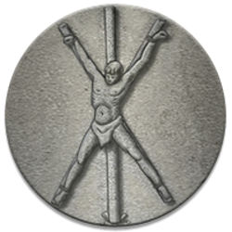
I. On peut souhaiter ne pas travailler car le travail est source de souffrances et de contraintes…
1) L’étymologie du mot
Travailler vient du latin populaire tripaliare qui signifie littéralement « tourmenter, torturer avec le tripalium »
Le terme labeur vient du latin labor qui signifie « effort », « peine », « fatigue »…
Tripalium
Notes:
Exemples d’expressions issues du langage courant : « être travaillé par une idée » =˃ « être tourmenté par une idée »
Pour une femme enceinte, « entrer en travail » =˃ commencer à éprouver les douleurs de l’enfantement

Slide 4
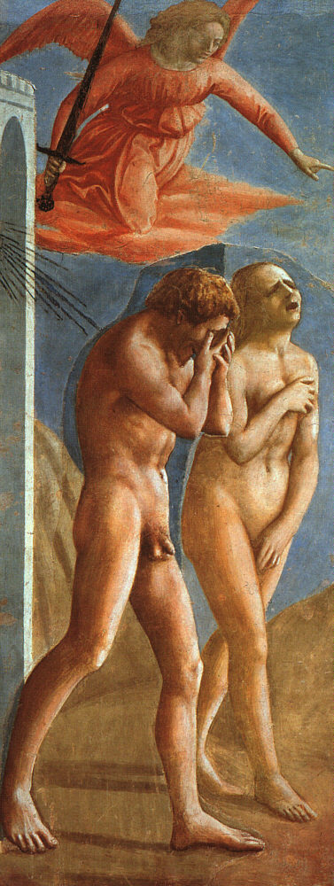
Or ils entendirent la voix du Seigneur Dieu qui se promenait dans le jardin au souffle du jour. L’homme et la femme se cachèrent devant le Seigneur Dieu au milieu des arbres du jardin. Le Seigneur Dieu appela l’homme et lui dit : « Où es-tu ? » Il répondit : « J’ai entendu ta voix dans le jardin, j’ai pris peur car j’étais nu, et je me suis caché. » « Qui t’a révélé, dit-il, que tu étais nu ? Est-ce que tu as mangé de l’arbre dont je t’avais prescrit de ne pas manger ? » L’homme répondit : « La femme que tu as mise auprès de moi, c’est elle qui m’a donné du fruit de l’arbre et j’en ai mangé ». Le Seigneur Dieu dit à la femme : « Qu’as-tu fait là ! » La femme répondit : « Le serpent m’a trompée et j’ai mangé ».
Le Seigneur Dieu dit au serpent : « Parce que tu as fait cela, tu seras maudit entre tous les bestiaux et les bêtes des champs ; tu marcheras sur ton ventre et tu mangeras de la poussière tous les jours de ta vie. Je mettrai l’hostilité entre toi et la femme, entre ta descendance et sa descendance. Celle-ci te meurtrira à la tête et toi, tu la meurtriras au talon. »
Il dit à la femme : « Je ferai qu’enceinte, tu sois dans de grandes souffrances ; c’est péniblement que tu enfanteras des fils. Tu seras avide de ton homme et lui te dominera ».
Il dit à Adam : « Parce que tu as écouté la voix de ta femme et que tu as mangé de l’arbre dont je t’avais formellement prescrit de ne pas manger, le sol sera maudit à cause de toi. C’est dans la peine que tu t’en nourriras tous les jours de ta vie, il fera germer pour toi l’épine et le chardon et tu mangeras l’herbe des champs. A la sueur de ton visage tu mangeras du pain jusqu’à ce que tu retournes au sol car c’est de lui que tu as été pris. Oui, tu es poussière et à la poussière tu retourneras ».
La Bible de Jérusalem, Genèse
Notes:
Dans la Bible, le travail est décrit comme une punition.
Lecture du texte extrait de la Genèse : Dieu condamne les hommes à travailler pour vivre
Le travail est la conséquence de la désobéissance de l’homme : parce qu’ils ont mangé le « fruit défendu », Adam et Eve sont chassés du Paradis et devront travailler à la sueur de leur front (pour l’homme) et subir les douleurs de l’enfantement (pour la femme).
Remarque :
Ce n’est qu’après leur expulsion du Paradis que leurs noms prennent sens : Eve signifie Mère des vivants car elle fut condamnée à enfanter ; Adam signifie la terre soit parce qu’il doit travailler la terre pour vivre, soit parce qu’il fut créé à partir de la terre.
4 idées qu’on peut tirer de ce texte :
- La vie de l’homme travailleur est bien présentée ici comme une vie de labeur (effort, souffrance, « sueur de son front »…)
- D’autre part, l’idée même de travail est attachée à la culpabilité de l’homme : c’est parce qu’il a fauté, que l’homme doit travailler… DONC on n’a pas un rapport innocent au travail.
- Si le travail est présenté comme une punition, c’est bien que travailler n’est pas naturel (quelque chose que l’homme fait spontanément).
- Enfin, idée que la seule perspective qui s’ouvre à l’homme ayant passé sa vie à travailler, c’est la mort… DONC la Bible semble interdire la possibilité d’un épanouissement heureux de l’homme dans le travail.

Slide 5
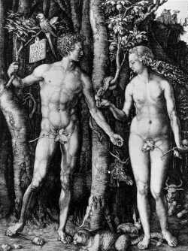
Avant la Chute | Après la Chute
Nature Nourricière | Nature Hostile
Oisiveté | Travail
Ignorance | Connaissance
Nudité (innocence) | Vêtement (honte)
Bonheur | Malheur
Eternité | Mortalité

Slide 6
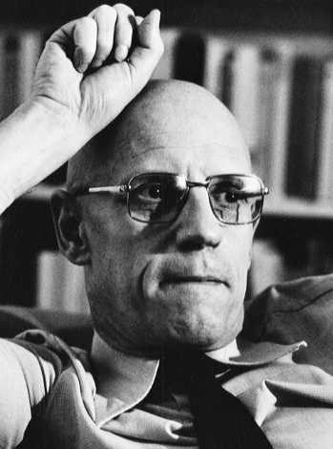
Approfondissement
« Le travail – c’est-à-dire l’activité économique – n’est apparu dans l’histoire du monde que du jour où les hommes se sont trouvés trop nombreux pour pouvoir se nourrir des fruits spontanés de la terre. N’ayant pas de quoi subsister, certains mouraient, et beaucoup d’autres seraient morts s’ils ne s’étaient mis à travailler la terre. (…) À chaque instant de son histoire, l’humanité ne travaille plus que sous la menace de la mort : toute population, si elle ne trouve pas de ressources nouvelles, est vouée à s’éteindre (…)
Ainsi ce qui rend l’économie possible, et nécessaire, c’est une perpétuelle et fondamentale situation de rareté : en face d’une nature qui par elle-même est inerte et, sauf pour une part minuscule, stérile, l’homme risque sa vie (…) L’homo oeconomicus, ce n’est pas celui qui se représente ses propres besoins, et les objets capables de les assouvir ; c’est celui qui passe, et use, et perd sa vie à échapper à l’imminence de la mort. »
Michel FOUCAULT
Les mots et les choses
chap. 8
Notes:
Idée essentielle du texte : la rareté est la condition de toute productivité économique ; c’est la proximité de la mort (nécessité de survivre) qui pousse les hommes à produire et à travailler
Explication : ce qui incite les hommes à travailler, c’est la peur de manquer des biens nécessaires à leur survie ; pour pouvoir continuer à vivre, les hommes doivent produire eux-mêmes leurs propres moyens de subsistance (=˃ fonction essentielle de « l’activité économique »/du travail)
Remarque :
Il y a un paradoxe dans le travail ainsi conçu comme activité vitale, comme activité permettant de survivre.
Ce qu’indique la dernière phrase du texte : « l’homme économique (…) c’est celui qui passe, et use, et perd sa vie à échapper à l’imminence de la mort »
Le paradoxe = le travailleur est celui qui perd sa vie dans l’activité visant à la gagner
Explication de ce paradoxe :
« Gagner » et « perdre » ne sont pas sur le même niveau : s’il y a gain ou enrichissement du point de vue économique, il y a perte ou appauvrissement au niveau existentiel, le travailleur n’ayant plus de temps à consacrer à sa propre existence (fatigue physique et mentale). Il n’a plus de temps pour vivre sa vie !
Ou pour le dire autrement : situation tragique du travailler puisque le travailleur est celui qui se tue à vouloir repousser la mort !

Slide 7
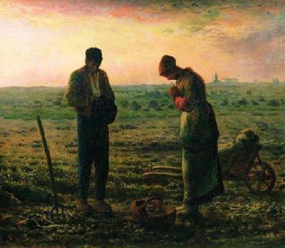
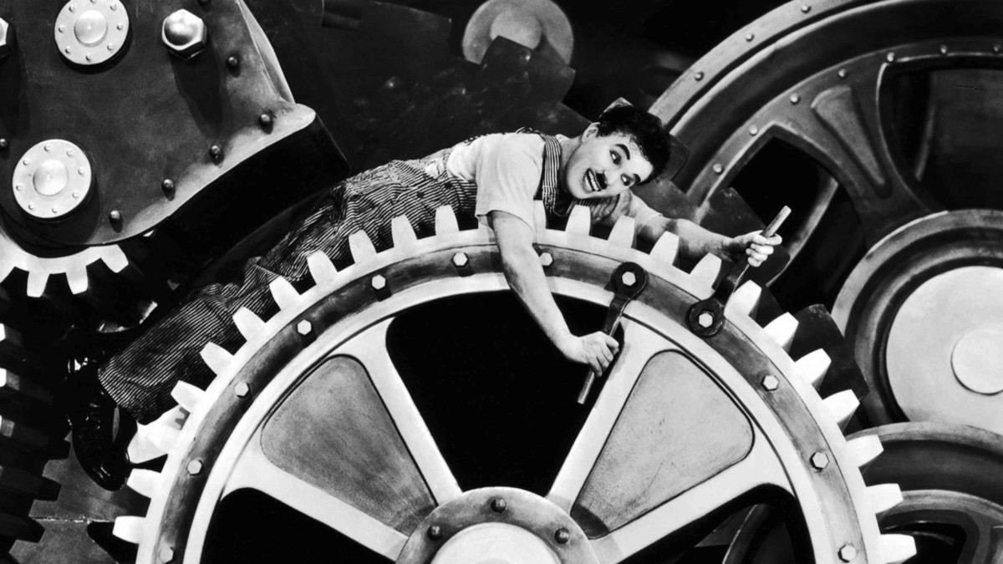
Le travail répond donc d’abord à une nécessité vitale ou naturelle (besoins)
Mais peut aussi être vécu comme une contrainte…
≠ obligation
Contraintes sociales
* liées à l’organisation du travail
* liées à la hiérarchie
et au salariat (contraintes patronales)
* liées à l’échange du fruit du travail (les clients, la demande)
Jean-François Millet, L’Angélus

Slide 8
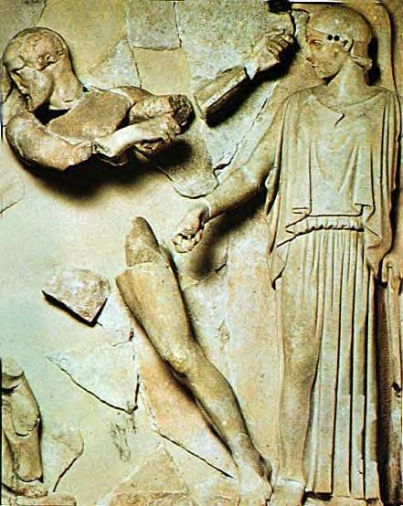
3) La conception du travail dans l’Antiquité grecque (Aristote)
Le travail est considéré comme une tâche ingrate, servile par nature
D’un double point de vue,
... Fin = satisfaire les besoins, donc renvoie à notre dimension animale (notre corps)
… Moyen = repose d’abord sur
l’activité physique (le travail est
d’abord travail manuel ≠ intellectuel)
Notes:
Donc le travail est conçu négativement car il s’agit d’une activité intégralement corporelle : c’est le corps qui agit (et pas l’esprit), uniquement pour pouvoir aux besoins du corps.
À l’inverse, les activités dites « nobles » sont celles qui font appel à nos capacités intellectuelles et morales. Et ce sont celles qui permettent le développement de ces mêmes capacités.

Slide 9
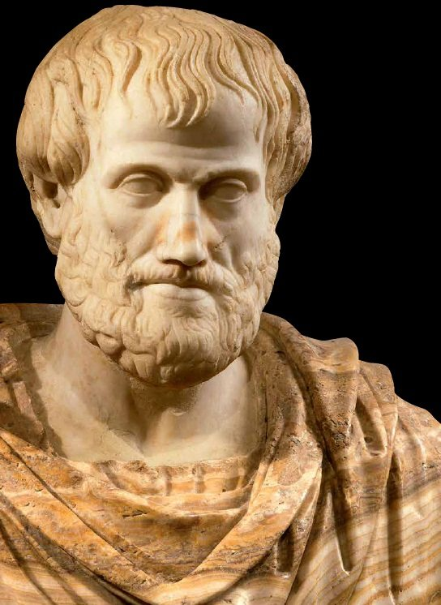
À l’inverse, les tâches qui mettent en œuvre nos fins et nos capacités intellectuelles et morales sont considérées comme nobles :
* la politique:
… fin : la justice (le bien commun)
… moyen : la réflexion et le débat
* la philosophie (comprend les sciences) :
… fin : la connaissance
… moyen : la réflexion
Puisque le travail est une activité dégradante, il doit être réservé à des « instruments animés »

Slide 10
« parmi les instruments, les uns sont inanimés, les autres vivants ; par exemple, pour le patron du navire, le gouvernail est un instrument sans vie, et le matelot qui veille à la proue, un instrument vivant, l’ouvrier, dans les arts, étant considéré comme un véritable instrument. D’après le même principe, on peut dire que la propriété n’est qu’un instrument de l’existence, la richesse une multiplicité d’instruments, et l’esclave une propriété vivante ; seulement, en tant qu’instrument, l’ouvrier est le premier de tous. Si chaque instrument, en effet, pouvait, sur un ordre reçu, ou même deviné, travailler de lui-même (…) ; si les navettes tissaient toutes seules ; si le plectre jouait tout seul de la cithare, les entrepreneurs se passeraient d’ouvriers, et les maîtres, d’esclaves. »
ARISTOTE
Politiques , I, chap. 4
Notes:
Parce qu’il travaille l’esclave ne peut pas être considéré comme un homme à part entière ; il est un « instrument », au même titre que le gouvernail...
Mais attention : ça ne veut pas dire qu’il ne peut pas être humain. Si l’esclave n’est pas humain quand il travaille (assimilé à un instrument de production que le maître peut acheter ou vendre), il peut redevenir humain sous certaines conditions. À savoir:
- L’esclave peut être affranchi et accéder ainsi au statut d’homme libre (anecdote : Aristote aurait affranchi ses esclaves sur son lit de mort…)
- Une activité peut changer de statut et accéder à une certaine noblesse (par exemple si
- Enfin, Aristote reconnaît lui-même que si les navettes pouvaient tisser toutes seules (« navette » = métier à tisser) les maîtres n’auraient plus besoin d’esclaves.
Cet instrument qui fonctionne tout seul ou « travaille de lui-même » = la machine.
Autrement dit, Aristote envisage la possibilité que les progrès techniques (et la machine) puissent libérer l’homme en le déchargeant du travail qu’il était jusqu’alors contraint de faire ou d’accomplir par lui-même… En travaillant à ma place, la machine me permet de jouir d’une certaine liberté.
Mais OBJECTION : il s’agit peut-être d’une conception naïve et erronée
Si la machine accomplit une tâche anciennement effectuée par l’ouvrier (soulager son effort physique), le travailleur demeure dépendant de la machine pour au moins 3 raisons :
- Il ne peut plus produire sans elle (par l’intermédiaire de la machine, le travailleur est soumis à l’impératif d’un rendement optimal qu’il ne peut atteindre sans la machine ; c’est l’un des enjeux de la « rationalisation du travail » sur laquelle nous reviendrons plus tard…)
- Il doit l’entretenir pour qu’elle fonctionne (l’ouvrier travaille pour la machine, pour la maintenir en état de marche =˃ l’ouvrier « qualifié » ≠ l’artisan qui connaît certaines techniques de production et qui sait comment produire l’objet souhaité mais l’ouvrier qui connaît un type particulier de machine…)
- Ce n’est pas le travailleur lui-même qui décide librement de son rythme de travail, c’est la machine qui impose à l’homme son rythme de travail (// cf. extrait des Temps modernes sur le site, rubrique « Pour aller plus loin… » = l’homme doit suivre le rythme de la machine sous peine d’être avalé ou absorbé par elle !)
DONC, le paradoxe c’est que, d’un certain point de vue et sous une certaine forme d’organisation du travail, l’homme est asservi par la machine dont il se sert !

Slide 11
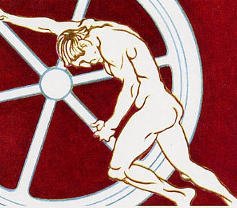
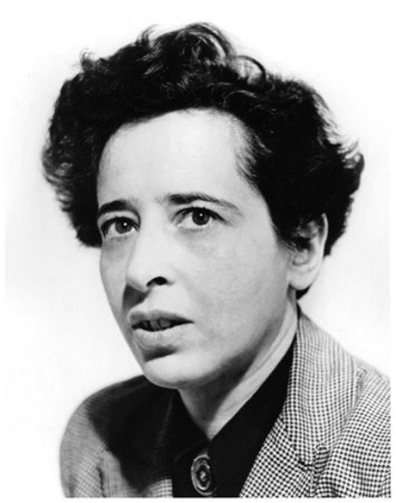
ATTENTION !
« Dire que le travail et l’artisanat étaient méprisés dans l’Antiquité parce qu’ils étaient réservés aux esclaves, c’est un préjugé des historiens modernes. Les Anciens faisaient le raisonnement inverse : ils jugeaient qu’il fallait avoir des esclaves à cause de la nature servile de toutes les occupations qui pourvoyaient aux besoins de la vie… »
Hannah Arendt, Condition de l’homme moderne (1958)
Notes:
Idée principale à retenir : c’est une erreur de croire que le travail était méprisé parce que réservé aux esclaves ; le raisonnement des Grecs était exactement inverse : c’est parce que le travail est une activité dégradante qu’il doit être accompli par des esclaves.
Autrement dit, c’est une certaine conception/définition du travail qui rend nécessaire l’esclavage. Il est impensable, pour les Grecs, de faire du travail le but de la vie !
Il est avant tout une façon pour les Grecs « d’éliminer de leurs conditions de vie le travail » (Arendt). Et pour ne pas avoir à travailler, il faut faire travailler d’autres hommes.

Slide 12
Transition:
Le travail n’a-t-il pas aussi une valeur en lui-même? N’est-il pas aussi ce par quoi nous nous réalisons en tant qu’être humain ?

Slide 13
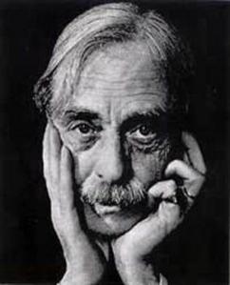
II. Le travail n’est pas qu’un moyen pénible de « gagner sa vie » : il permet aussi à l’homme de s’accomplir
1) Le travail est aussi un travail sur soi (dév. de nvelles capacités)
« j’ai (…) une grande révérence pour toute personne qui sait faire quelque chose, et une singulière considération pour celles qui nous montrent par leur exemple que l’exercice d’une profession peut valoir à son homme un autre avantage que son traitement ou son salaire, son avantage ou son renom ; mais un accroissement et une édification de son être. »
Paul Valéry
Peut servir d’objection à Aristote…
Le travail n’est pas qu’une poïésis, c’est aussi une praxis !
Notes:
Le travail sur l’objet est toujours aussi en même temps un travail sur soi car permet l’apprentissage et l’exercice de nouvelles capacités ; ce qui le rend aimable en lui-même et non simplement en tant que moyen de gagner de l’argent !
Paul Valéry souligne ici la fonction éducative du travail (puisqu’il parle d’un « accroissement » et d’une « édification » de mon être).
C’est-à-dire que le travail nous « enrichit » autrement qu’en nous donnant un salaire puisqu’il nous permet d’acquérir de nouvelles compétences (apprendre un métier, c’est développer de nouveaux savoir-faire, de nouvelles connaissances dans un certain domaine…).
Ça veut donc dire contre Aristote : que le travail n’est pas une simple poïésis mais aussi une praxis !

Slide 14
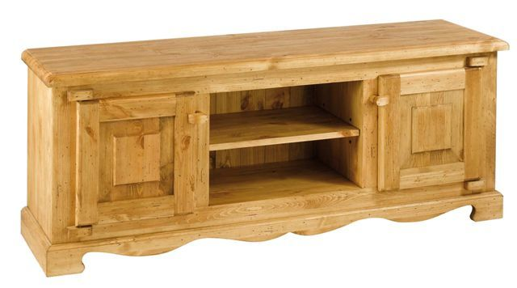
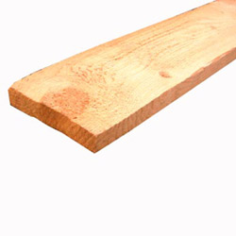
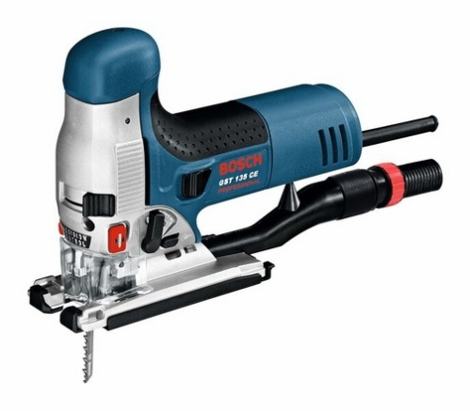
Tous les travaux exigent l’acquisition de compétences…
Apprendre à accomplir
un geste précis et adapté
… physiques
Habileté
Puisque toute production même manuelle nécessité une forme de réflexion
… intellectuelles
?
OU
… morales
Persévérance/courage, modestie, lucidité…
Notes:
Mais quelles sont les compétences que le travail développe ?
- Compétences physiques (habileté, précision du geste…)
- Capacités intellectuelles = car la réalisation d’une tâche (opération de fabrication) nécessite l’intelligence (raisonnement technique ou instrumental : savoir quel est le meilleur moyen à employer pour parvenir de la manière la plus efficace à ses fins…) + connaissance du matériau sur lequel on travaille (on doit avoir une connaissance intime du bois pour savoir comment le travailler et le modifier à sa guise)
- Mais aussi qualités morales
Cf. ce que dit Valéry = « édification » : sens moral, le travail nous instruit, il nous éduque. En plus de compétences techniques, le travail nous permet de développer certaines qualités morales, certaines vertus du caractère.
Exemples de qualités que développent l’apprentissage et l’exercice d’un métier :
Le courage pour ne pas baisser les bras au premier échec rencontré
La persévérance, la ténacité pour surmonter nos maladresses, maîtriser nos outils…
La lucidité ou la prise de conscience des limites de notre propre action (imperfection, défauts, gestes inutiles…)

Slide 15
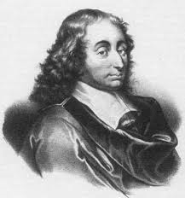
2) Le travail comme moyen d’être heureux (?)
Pascal et la notion de « divertissement » dans les Pensées
Le travail est l’une des nombreuses activités humaines que Pascal qualifie de « divertissement ».
Ce concept ne renvoie pas uniquement à des activités plaisantes ou distrayantes !
Etymologiquement,
Divertere = « se détourner de… »

Slide 16
§ 136
« Quand je m’y suis mis quelquefois à considérer les diverses agitations des hommes et les périls et les peines où ils s’exposent dans la Cour, dans la guerre, d’où naissent tant de querelles, de passions, d’entreprises hardies et souvent mauvaises, etc., j’ai dit souvent que tout le malheur des hommes vient d’une seule chose, qui est de ne savoir pas demeurer en repos dans une chambre. Un homme qui a assez de bien pour vivre [le rentier], s’il savait demeurer chez soi avec plaisir, n’en sortirait pas pour aller sur la mer ou au siège d’une place. On n’achète une charge à l’armée si cher, que parce qu’on trouverait insupportable de ne bouger de la ville. Et on ne recherche les conversations et les divertissements des jeux que parce qu’on ne peut demeurer chez soi avec plaisir. Etc.
Mais quand j’ai pensé de plus près et qu’après avoir trouvé la cause de tous nos malheurs j’ai voulu en découvrir la raison, j’ai trouvé qu’il y en a une bien effective et qui consiste dans le malheur naturel de notre condition faible et mortelle, et si misérable que rien ne peut nous consoler lorsque nous y pensons de près.

Slide 17
1/Le divertissement émane d’une ontradiction entre conscience et bonheur
2/ Le D nous permet de ne plus penser à notre « misère »

Slide 18
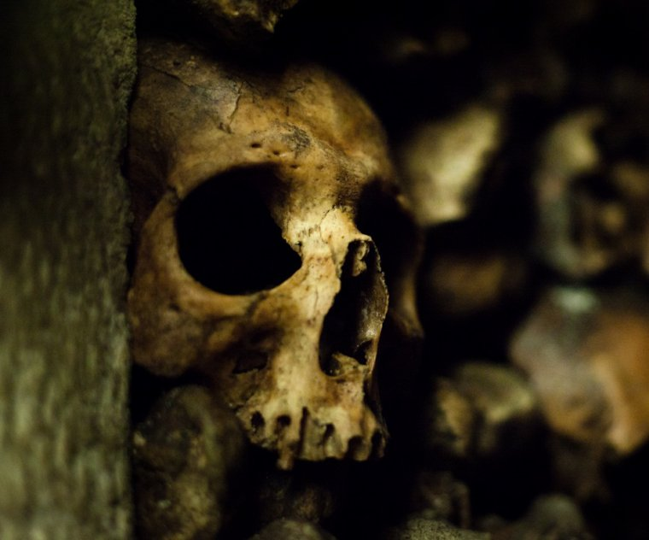
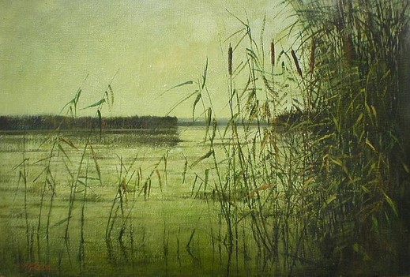
Définition de la « misère » selon Pascal
Avoir conscience d’être…
« Sans Dieu »
(csq du péché)
Mortel
Faible
(l’homme n’est qu’un roseau…)
Malheur existentiel
≠ ponctuel

Slide 19
1/Le divertissement émane d’une ontradiction entre conscience et bonheur
2/ Le D nous permet de ne plus penser à notre « misère »
… et procure donc un certain bonheur

Slide 20
Schéma récapitulatif:
L’homme ne supporte pas de…
ne rien faire (le repos)
s’ennuyer (sentiment de vide)
penser à son existence
penser à la misère de la condition humaine
L’homme cherche ainsi à…
être toujours dans l’activité, l’agitation
avoir toujours une occupation sur laquelle concentrer notre esprit
être toujours à la recherche de nouvelles occupations
oublier la misère de l’existence humaine
Le divertissement = occuper son esprit pour qu’il évite de penser à la misère de son existence.

Slide 21
Quelque condition qu’on se figure, où l’on assemble tous les biens qui peuvent nous appartenir, la royauté est le plus beau poste du monde. Et cependant, qu’on s’en imagine accompagné de toutes les satisfactions qui peuvent le toucher. S’il est sans divertissement et qu’on le laisse considérer et faire réflexion sur ce qu’il est, cette félicité languissante ne le soutiendra point. Il tombera par nécessité dans les vues qui le menacent des révoltes qui peuvent arriver et enfin de la mort et des maladies, qui sont inévitables. De sorte que s’il est sans ce qu’on appelle divertissement, le voilà malheureux, et plus malheureux que le moindre de ses sujets qui joue et qui se divertit.
De là vient que le jeu et la conversation des femmes, la guerre, les grands emplois sont si recherchés. Ce n’est pas qu’il y ait en effet du bonheur, ni qu’on s’imagine que la vraie béatitude soit d’avoir l’argent qu’on peut gagner au jeu ou dans le lièvre qu’on court, on n’en voudrait pas s’il était offert. Ce n’est pas cet usage mol et paisible et qui nous laisse penser à notre malheureuse condition qu’on recherche ni les dangers de la guerre ni la peine des emplois, mais c’est le tracas qui nous détourne d’y penser et nous divertit. »

Slide 22
3/ Le divertissement nous maintient dans un état d’agitation (importance du désir)
Nous ne cherchons jamais les choses mais la recherche des choses
§ 713
Les hommes ne savent pas que c’est la chasse et non la prise qu’ils recherchent
§ 136
Ce que les hommes désirent, ce n’est pas l’objet, mais le désir de cet objet !
Caractère autotélique du désir
Notes:
Dans le divertissement, le désir est à lui-même sa propre fin (caractère autotélique) :
- Ce que les hommes désirent ce n’est pas l’objet, mais le désir de cet objet
- Se divertir = désirer rester dans un état d’insatisfaction, d’attente, de recherche qui nous permet d’oublier notre malheur. Bref, désirer le désir…

Slide 23
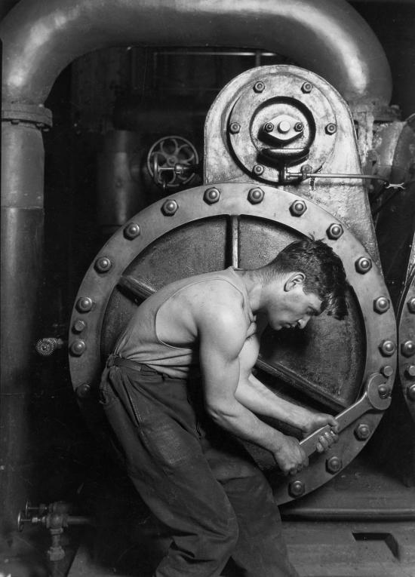
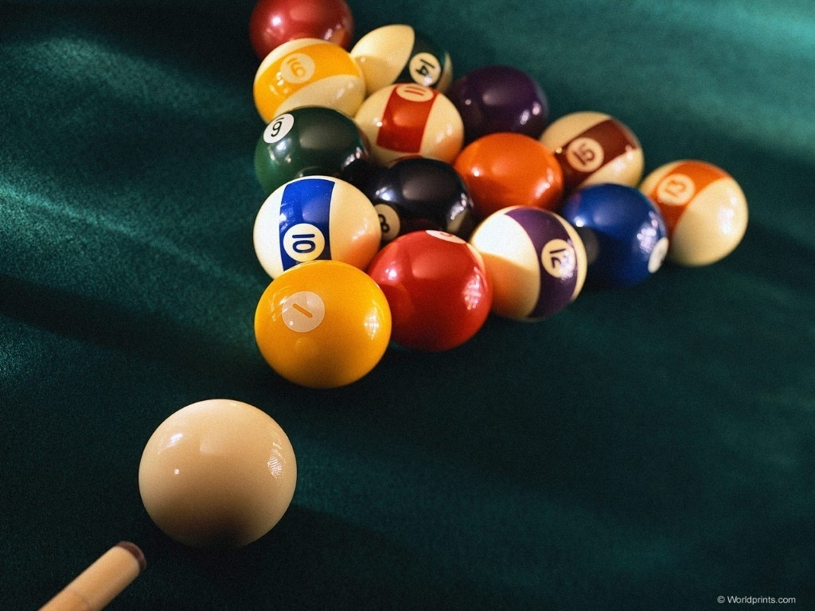
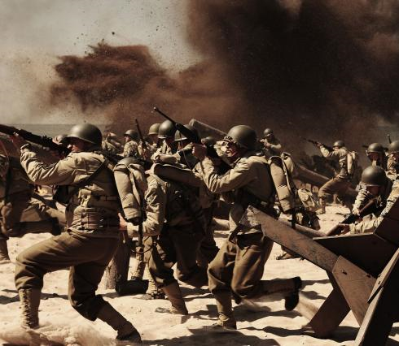
Quelques exemples de divertissement cités par Pascal
Le travail
Les jeux (sport, loisirs, compétition…)
« Les dangers de la guerre »
§ 136: « Donnez-lui tous les matins l’argent qu’il peut gagner chaque jour, à la charge qu’il ne joue point, vous le rendez malheureux »
§136: « L’homme est si vain (…) que la moindre chose comme le billard et une balle qu’il pousse, suffisent pour le divertir »
§773: « Rien ne nous plaît que le combat mais pas la victoire. »
Il y en a d’autres : activités intellectuelles (science, recherche…) ; sociabilité (fêtes, conversation…), etc.
Notes:
Attention : il faut bien garder à l’esprit que le « divertissement » désigne également des activités pénibles ou déplaisantes (travailler, faire la guerre…) et ≠ simplement occupation agréable.
Le travail, la guerre, les postes à responsabilité, etc., par le « tracas », les soucis qu’ils suscitent nous divertissent (font que nous ne pensons plus à nos malheurs).

Slide 24
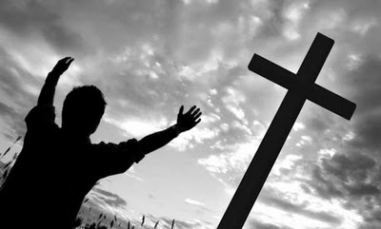
4/ Inefficacité du divertissement
Nous sommes toujours fondamentalement misérables mais nous choisissons d’oublier que nous le sommes (bonheur négatif)
5/ La seule sortie possible de cette condition, pour Pascal, c’est la foi :
… la perspective de la vie éternelle donne sens à notre vie mortelle
… seul l’amour de Dieu peut combler le désir toujours insatisfait et nous rendre heureux
Notes:
Le problème du divertissement, c’est qu’il ne met pas fin au malheur. Il le dissimule ou le cache. Dans le divertissement, nous sommes toujours malheureux mais nous choisissons d’oublier que nous le sommes.
On ne peut même pas dire qu’il permet à l’homme d’ « accepter » sa condition car « accepter » suppose de reconnaître /prendre conscience qu’on est malheureux
Conséquence par rapport au bonheur :
Le bonheur que procure le divertissement est illusoire puisque simple oubli du malheur
Cette solution est fragile car elle ne procure pas bonheur véritable (nous sommes fondamentalement malheureux ou misérables, mais nous décidons, pour être heureux, de ne plus y penser…).
DONC, pour toutes ces raisons, en tant que « divertissement », le travail n’est pas (pour Pascal) source d’un bonheur réel !

Slide 25
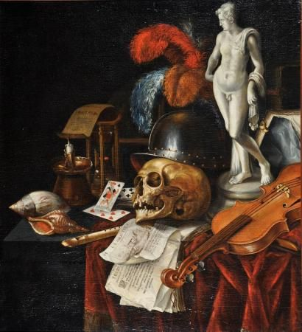
En peinture, le genre de la Vanité rappelle la thématique du divertissement
Le sablier et la bougie éteinte = fuite du temps et le caractère éphémère de toute chose.
Le crâne est une image de la mort qui attend chacun de nous (élément central).
Symboles du divertissement
→ jeu de cartes, statue, casque guerrier, objets d’art (statue, instruments de musique, poèmes…)
Jan Fris (1627-1672), Vanité au casque, à l’Apollon de marbre et au violon.
Notes:
1/ n’y a-t-il pas une autre manière de concevoir la satisfaction que procure le travail ?
2/ N’est-ce pas une conception simpliste ? Finalement, ça vaut pour toutes les activités humaines, ce n’est pas spécifique au travail…
Rq :
La puissance de la conception pascalienne du divertissement : il explique tout (permet de rendre compte de toutes les activités humaines)
Mais c’est ce qui fait aussi la faiblesse de cette « explication » : en ramenant toutes les activités humaines à la notion de « divertissement », on efface les différences spécifiques/les caractéristiques qui définissent chacune de ces activités. On ne rend pas compte des autres raisons/motivations singulières (différentes du divertissement) qui peuvent me pousser à réaliser cette activité particulière, plutôt qu’une autre. On ne travaille pas simplement pour oublier que nous sommes malheureux ou pour échapper à la conscience de notre misère !

